Slide 1
Bin picking de objectos toroidais
Universidade de Aveiro
Luís Rodrigues

Slide 2
Objectivos
Identificar, localizar e manipular objectos de forma toroidal de diferentes tamanhos dispostos de forma arbitrária.
1)Utilização de sensores e de uma câmara para ter a percepção do espaço de trabalho.
2)Controlo do braço robótico para pegar nos objectos um a um.
2
Luís Rodrigues

Slide 3
Procedimento
1)Identificação de possíveis candidatos.
2)Reposicionamento da garra.
3)Validar o objecto candidato, recorrendo à aproximação/ mudança do ângulo de visão.
4)Preensão do objecto ou nova procura.
5)Posicionamento no local desejado.
3
Luís Rodrigues

Slide 4
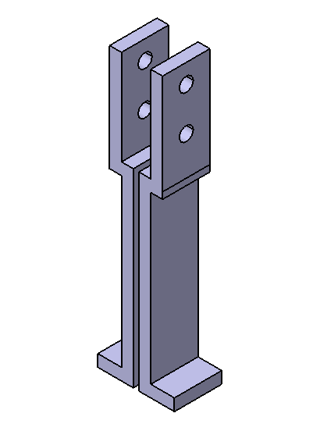
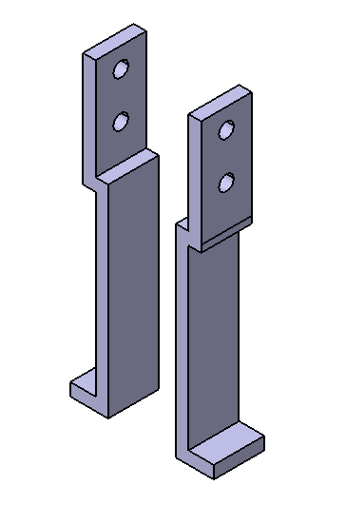
Garra
Desenvolvimento de uma garra que permita apanhar objectos toroidais de diferentes tamanhos.
4
Luís Rodrigues

Slide 5
Aquisição e tratamento de imagem
Sherlock
TCP/IP (Done)
Escreve em ficheiro
TCP/IP (Get)
Grava em ficheiro
Programa de aquisição
0001.tiff
Ficheiro.txt
TCP/IP
Ficheiro partilhado em Windows e Linux
Câmara
5
Luís Rodrigues

Slide 6
Controlo do robot e aquisição dos dados dos sensores
Laser
Robot
TCP/IP
Sensor de distância
UGI
Garra
RS232
Programa de controlo do robot
Programa que comunica a UGI
Memoria partilhada
Ficheiro.txt
Ficheiro partilhado em Windows e Linux
Interface
6
Luís Rodrigues

Slide 7
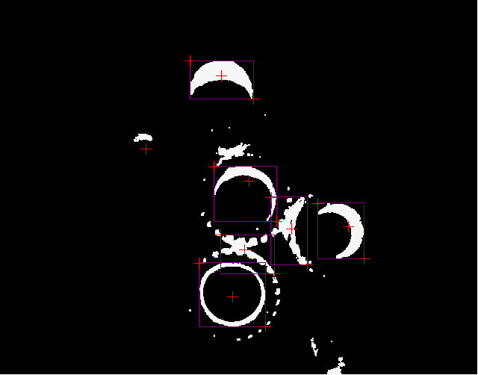
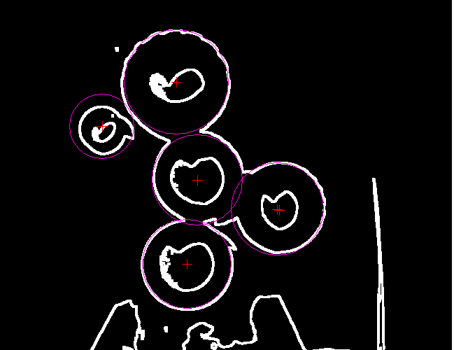
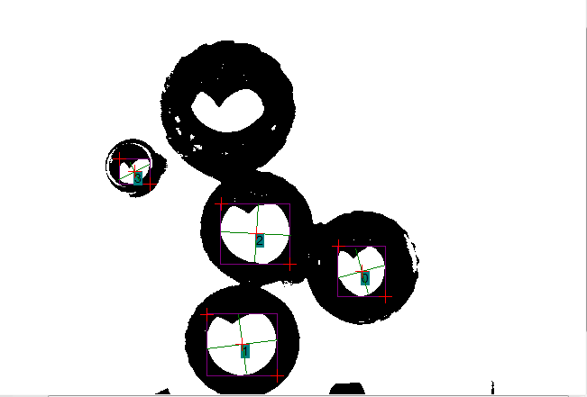
Tratamento de imagem
Tentar encontrar objectos elípticos/circulares.
Primeiro fazer um reconhecimento na vertical.
Diferentes parâmetros de Threshold
7
Luís Rodrigues

Slide 8
Sensor de distância
8
Luís Rodrigues

Slide 9
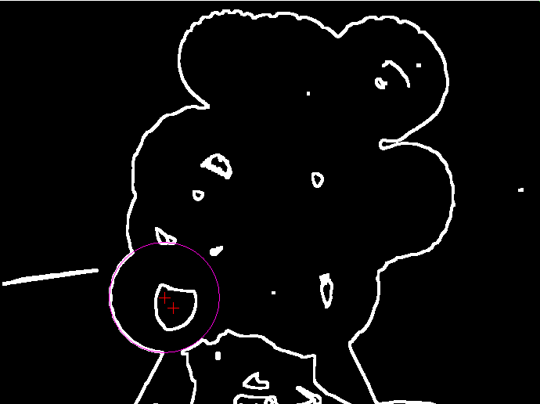
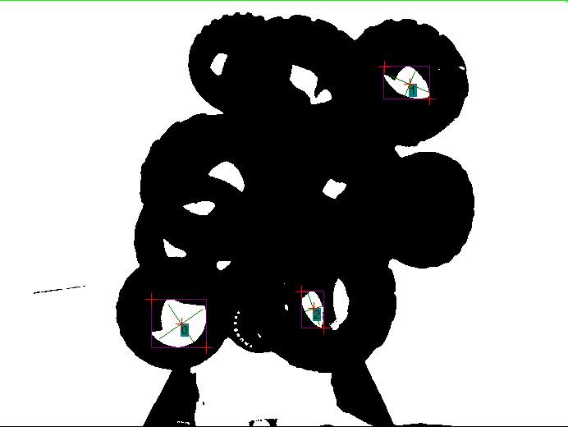
Tratamento de imagem
Seguir a direcção do eixo menor.
Caso necessário executar rotação para ver o objecto em verdadeira grandeza.
9
Luís Rodrigues

Slide 10
Rotação do braço do robot
10
Luís Rodrigues

Slide 11
Universidade de Aveiro
Perguntas?
11
Luís Rodrigues

